Slide 1





QUANTIFY
Transformando la disciplina en progreso medible
Una exploración visual de la plataforma, arquitectura híbrida y la integración con dispositivos WearOS.

Slide 2






¿Qué es QUANTIFY?
Hábitos Medibles
Gamificación
Analítica
Creación, edición y seguimiento exhaustivo de hábitos con objetivos diarios totalmente personalizados.
Implementación de rachas, sistema de logros y recompensas para reforzar positivamente la consistencia.
Visualización avanzada de adherencia, tendencias de rendimiento y datos históricos para mejores decisiones.

Slide 3


El Problema a Resolver
Progreso Poco Visible
Métricas Limitadas
Los usuarios pueden mantener hábitos por días, pero sin visibilidad a largo plazo, una mala racha destruye rápidamente la motivación.
Un modelo binario de seguimiento "sí/no" falla en capturar el esfuerzo real, tiempo o rendimiento dedicado a una tarea compleja.

Slide 4
Objetivos Principales
01. Seguimiento Sin Fricción Facilitar el registro diario del cumplimiento de hábitos mediante interfaces intuitivas en web y smartwatch.
02. Visualización Clara Proporcionar tableros estadísticos y de tendencias que traduzcan datos crudos en un entendimiento real del progreso.
03. Integridad Arquitectónica Separar los datos transaccionales críticos de los registros masivos de actividad para asegurar un sistema robusto.
04. Escalabilidad Demostrable Desarrollar una plataforma capaz de soportar pruebas de carga intensivas y futura expansión de módulos.

Slide 5



El Recorrido del Usuario
4. Análisis
2. Creación
Revisión de rachas consolidadas, logros desbloqueados y ajuste de estrategias basadas en datos.
Establecimiento de metas específicas, rutinas diarias y vinculación de dispositivos.
1. Onboarding
3. Ejecución
Registro seguro sin contraseñas (OTP) y configuración de perfil biométrico inicial.
Check-in diario fluido desde la aplicación web principal o directamente desde la muñeca.

Slide 6

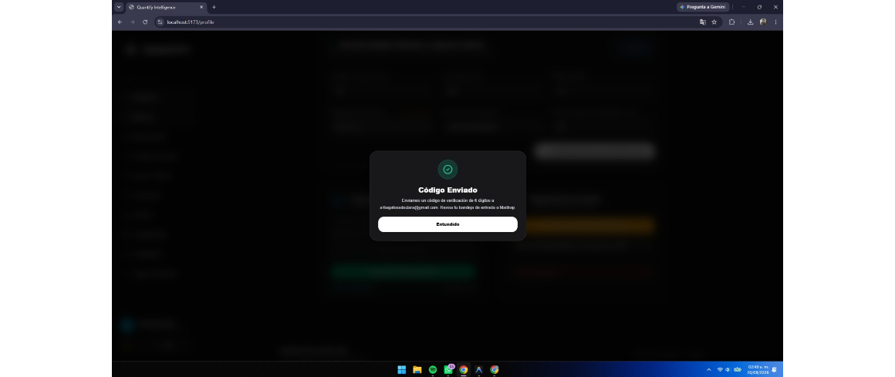
Seguridad: Verificación OTP
Notificación de código enviado exitosamente. Este paso es fundamental para el flujo seguro de registro y recuperación de cuentas, operando sin contraseñas temporales para proteger la identidad del usuario.

Slide 7

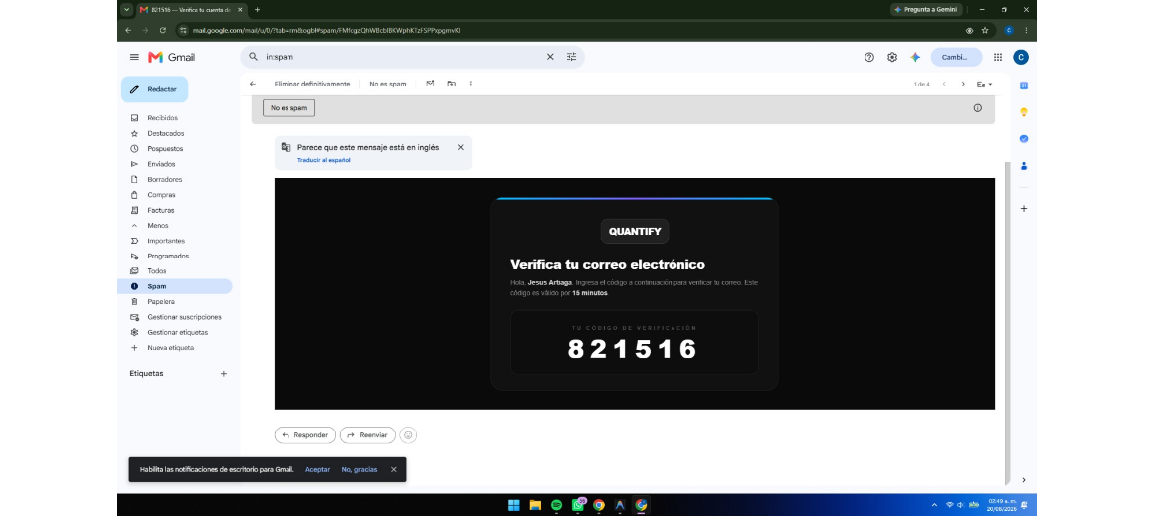
Seguridad: Recepción de Correo
Demostración de la integración con servicios de correo transaccional (ej. Mailtrap). El usuario recibe un código único de 6 dígitos con validez de 15 minutos, garantizando un acceso controlado.

Slide 8


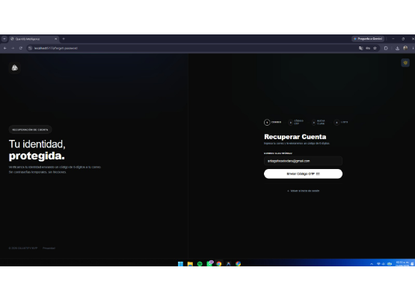
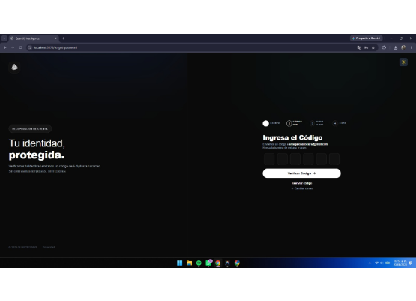
Flujo: Recuperación de Cuenta
Paso 1: Identidad Protegida
Paso 2: Validación Limpia
El usuario inicia la recuperación ingresando su correo electrónico verificado para solicitar un nuevo token de acceso seguro.
Interfaz enfocada y libre de distracciones diseñada específicamente para la introducción rápida y precisa del código de 6 dígitos.

Slide 9
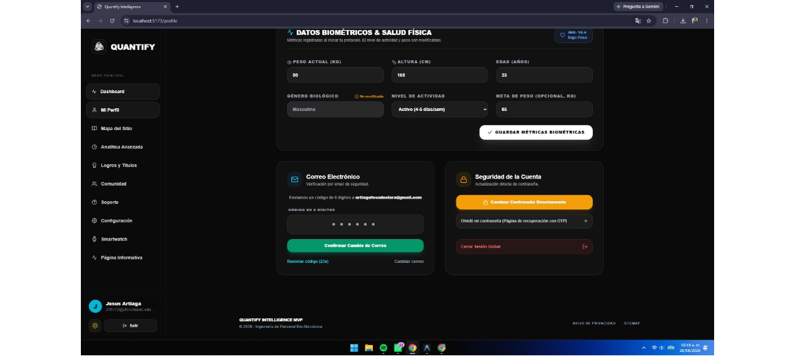
Gestión: Métricas Biométricas
El panel "Mi Perfil" centraliza la gestión de datos biométricos esenciales. Estas métricas no solo contextualizan al usuario, sino que alimentan los algoritmos de analítica física de la plataforma.

Slide 10
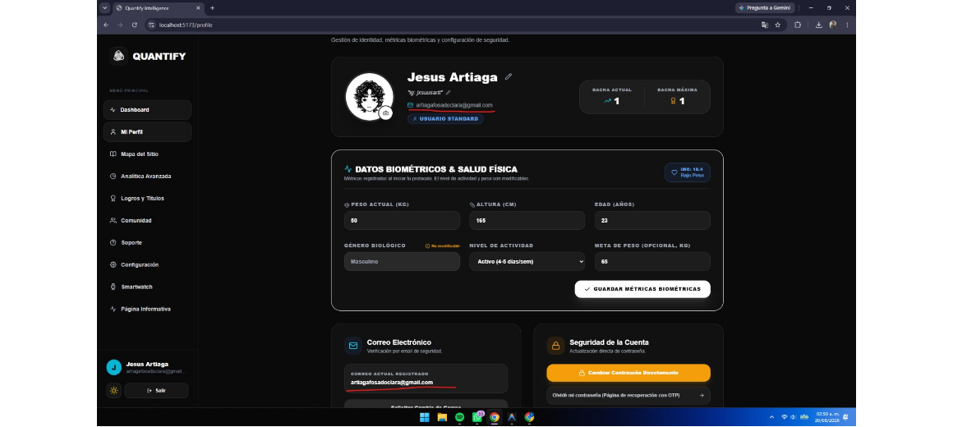
Gestión: Identidad y Rachas
Vista detallada que resalta la asociación inmutable de la cuenta con un correo verificado, el tipo de suscripción del usuario y una visualización rápida de su consistencia actual (Rachas).

Slide 11






Stack Tecnológico
Frontend Reactivo
Backend Robusto
Persistencia Híbrida
Construido con React 19 y Vite para máximo rendimiento. UI estilizada con Tailwind CSS y animaciones fluidas con Framer Motion.
Infraestructura Node.js con Express. Implementación de Socket.IO para tiempo real y Swagger para documentación de APIs.
Estrategia dual: Sequelize (MySQL) para integridad relacional estricta y Mongoose (MongoDB) para alto volumen de logs.

Slide 12

Arquitectura Híbrida
La separación clara de responsabilidades entre presentación, lógica de negocio y capas de persistencia es vital para el rendimiento a escala.
■
Presentación: Vistas React conectadas mediante REST y Sockets.
■
Capa API: Enrutamiento Express, validación estricta y middlewares.
■
SQL (Relacional): Gestión transaccional de Usuarios, Hábitos y Logros.
■
NoSQL (Documental): Motor de almacenamiento masivo para eventos de actividad diarios.

Slide 13
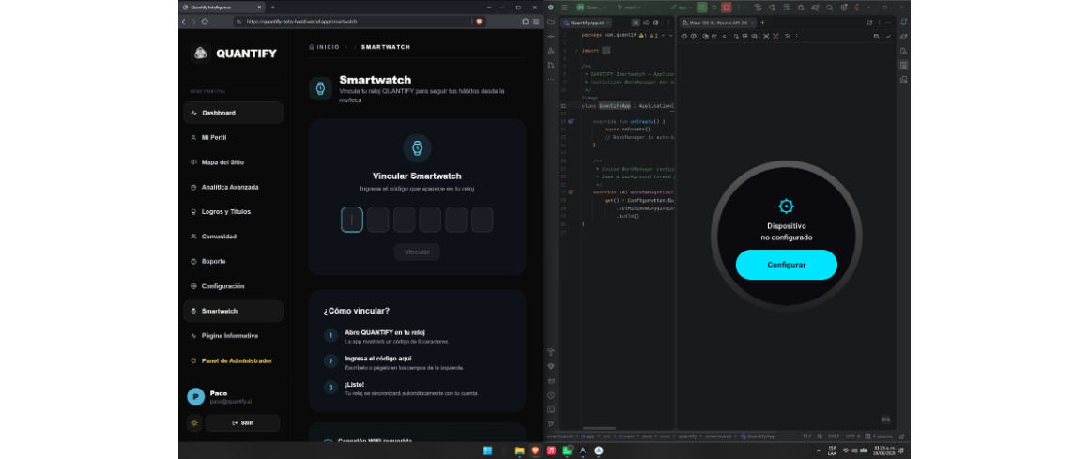
WearOS: Inicio de Vinculación
El ecosistema QUANTIFY se expande a la muñeca. Esta vista de desarrollo muestra la inicialización de la app nativa WearOS (QuantifyApp.kt) junto a la interfaz web preparada para el emparejamiento.

Slide 14
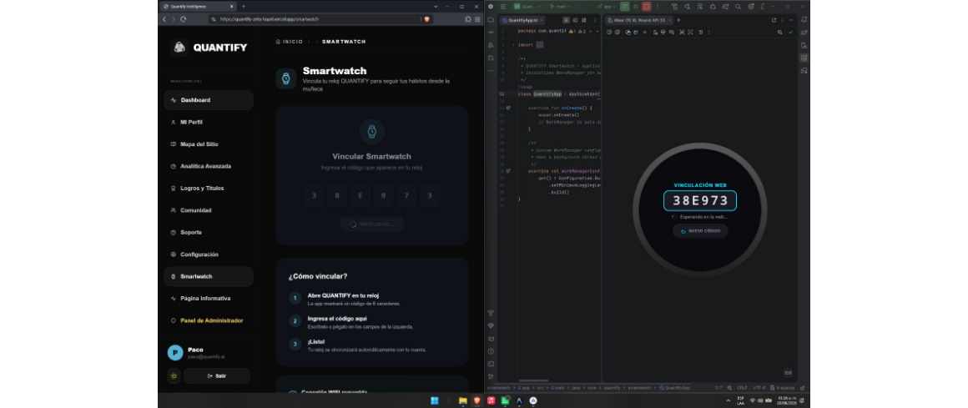
WearOS: Sincronización Criptográfica
Para garantizar que los datos fluyan de manera segura, el dispositivo genera un código de vinculación único. Este proceso ata físicamente el hardware a la cuenta del usuario en la base de datos principal.

Slide 15
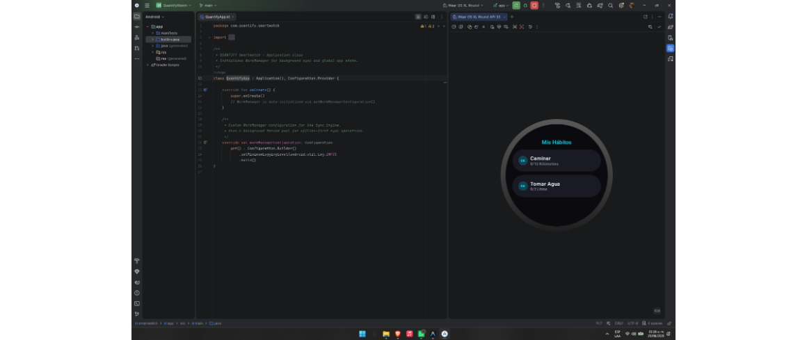
WearOS: Acción en la Muñeca
Una vez completado el protocolo de emparejamiento, el reloj actúa como un cliente autónomo. Permite visualizar metas ("Caminar 10km") y registrar progreso con un solo toque, sincronizando en segundo plano.

Slide 16


Datos que Motivan
Transformando Eventos en Insights
Las métricas deben contar la historia del comportamiento del usuario. Implementamos dimensiones clave:
■
Tasa de Adherencia: Días logrados vs. planeados.
■
Tendencia de Crecimiento: Evolución histórica.
ADHERENCIA OBJETIVO
■
Puntuación de Fricción: Rendimiento vs. dificultad.
■
Análisis de Cohortes: Retención a largo plazo.

Slide 17
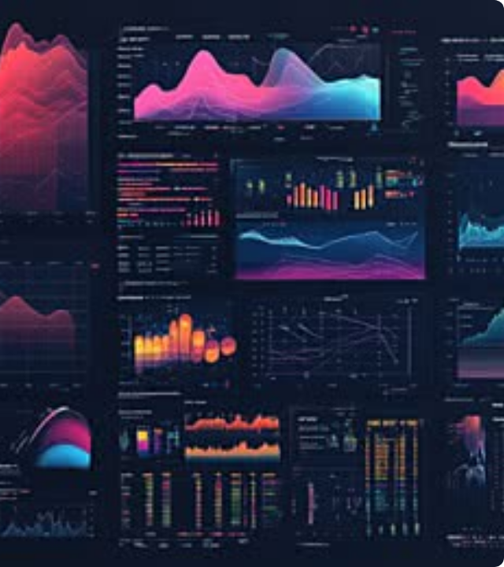
Preparados para Escalar
Arquitectura de Alto Volumen
El sistema no es solo un prototipo funcional; está diseñado para pruebas de estrés reales. Cuenta con una API de Población dedicada para generar datasets masivos sintéticos.
Apuntamos a una capacidad de procesamiento fluida para más de 300,000 registros iniciales, distribuidos a través de 9 módulos independientes (Auth, Logs, Achievements, etc.), asegurando que el rendimiento no degrade la experiencia de gamificación.

Slide 18
Decisiones Técnicas Clave
Desafío Estructural | Solución Implementada | Beneficio Primario
Almacenamiento Mixto | Uso conjunto de Sequelize y Mongoose | Optimización: Relaciones estrictas vs Inserción masiva de logs.
Protección de Rutas | Estrategia JWT + Middlewares de capa | Aislamiento seguro de endpoints privados de la API.
Integridad de Datos | Validación con Express Validator | Saneamiento riguroso de inputs antes de tocar la lógica de negocio.
Carga del Sistema | Módulo API de Población | Entorno controlado para inyectar volumen y auditar cuellos de botella.

Slide 19



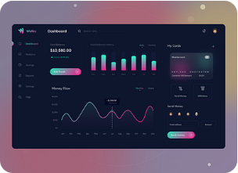


Contexto y Visión UI
Diseño Dark Mode Responsivo
Visualización de Tableros
Código Backend Estructurado
Referencias visuales del estándar de diseño y ejecución técnica perseguido en el proyecto.

Slide 20
El Equipo Detrás
Angel de Jesús & Francisco Garcia G. Liderazgo Técnico, Diseño de Arquitectura y Desarrollo Principal Backend.
Farias Leyva Desarrollo Frontend Reactivo y Elaboración de Documentación Técnica.
Artiaga Morales Aseguramiento de Calidad (QA), Pruebas Estructurales e Integración Analítica.
Brian Jesus Mendoza Marquez Desarrollo Core Complementario e Ingeniería de Soporte Continuo.

Slide 21
¿Preguntas?
Gracias por su tiempo y atención.

Slide 22





Image Sources
https://png.pngtree.com/background/20231016/original/pngtree-3d-rendered-abstract-tech-background-with-a-dark-theme-picture-image_5578578.jpg
Source: pngtree.com
https://png.pngtree.com/thumb_back/fh260/background/20241227/pngtree-dark-data-analytics-dashboard-black-background-image_16870487.jpg
Source: pngtree.com
https://cdn.dribbble.com/userupload/32036095/file/original-de7ceff7f7574016195ffe2cc9228b9c.png?resize=400x0
Source: dribbble.com
https://wallsrepublic.com/cdn/shop/products/BlackAbstractGeometricSwirlR8004.jpg?v=1762537649&width=1000
Source: wallsrepublic.com
https://static.vecteezy.com/system/resources/previews/056/521/447/non_2x/a-dark-technology-futuristic-design-with-glowing-blue-circuit-like-lines-on-blue-background-design-a-modern-technology-background-in-free-vector.jpg
Source: www.vecteezy.com

